Slide 1
Precedentes Judiciais no Processo Civil Brasileiro
Prof. Dr. Rafael Menezes

Slide 2
Constitucionalismo e Poder Judiciário
Acesso Amplo
Judicialização de Políticas Públicas
Incremento no Número de Processos
Demandas de Massa

Slide 3
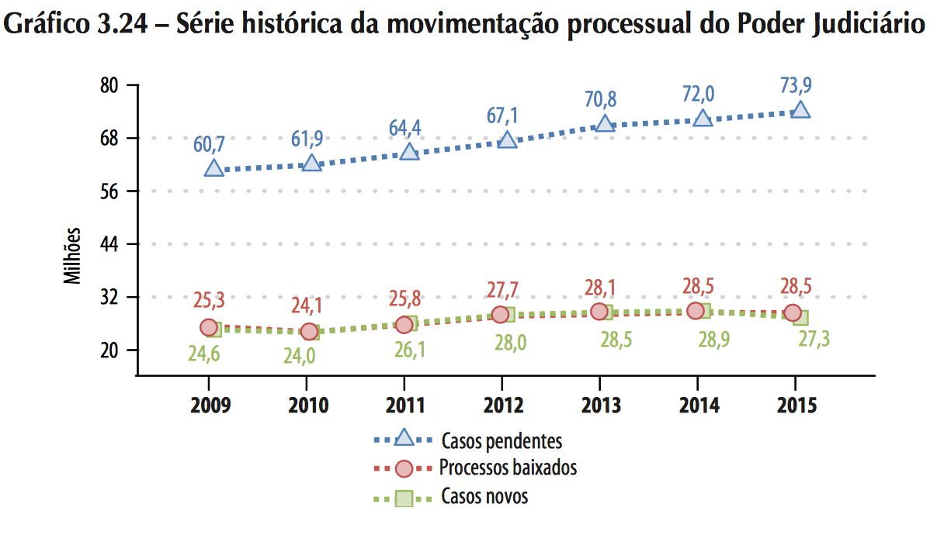
Fonte: Relatório Justiça em Números 2016 - CNJ

Slide 4
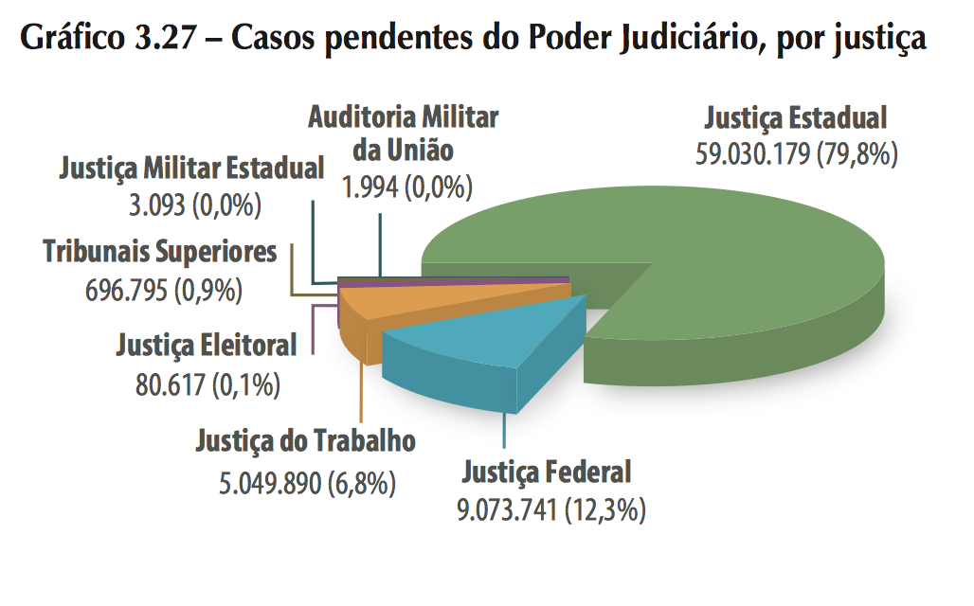
Fonte: Relatório Justiça em Números 2016 - CNJ

Slide 5
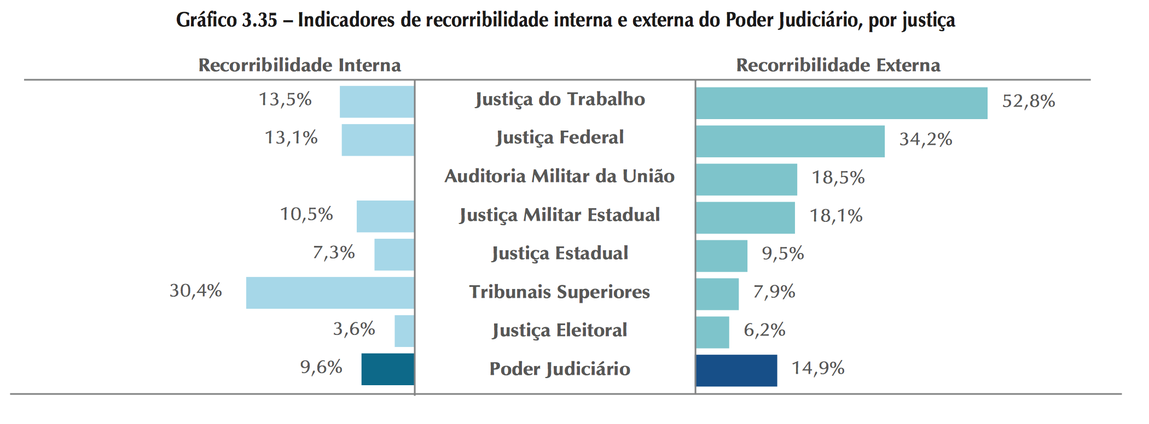
Fonte: Relatório Justiça em Números 2016 - CNJ

Slide 6
Desafios do Poder Judiciário
Eficiência
Segurança Jurídica
Igualdade Formal, Material e Processual

Slide 7
Precedentes
A Litigiosidade Repetitiva
Quem são os litigantes?
Quais são as demandas repetitivas?

Slide 8
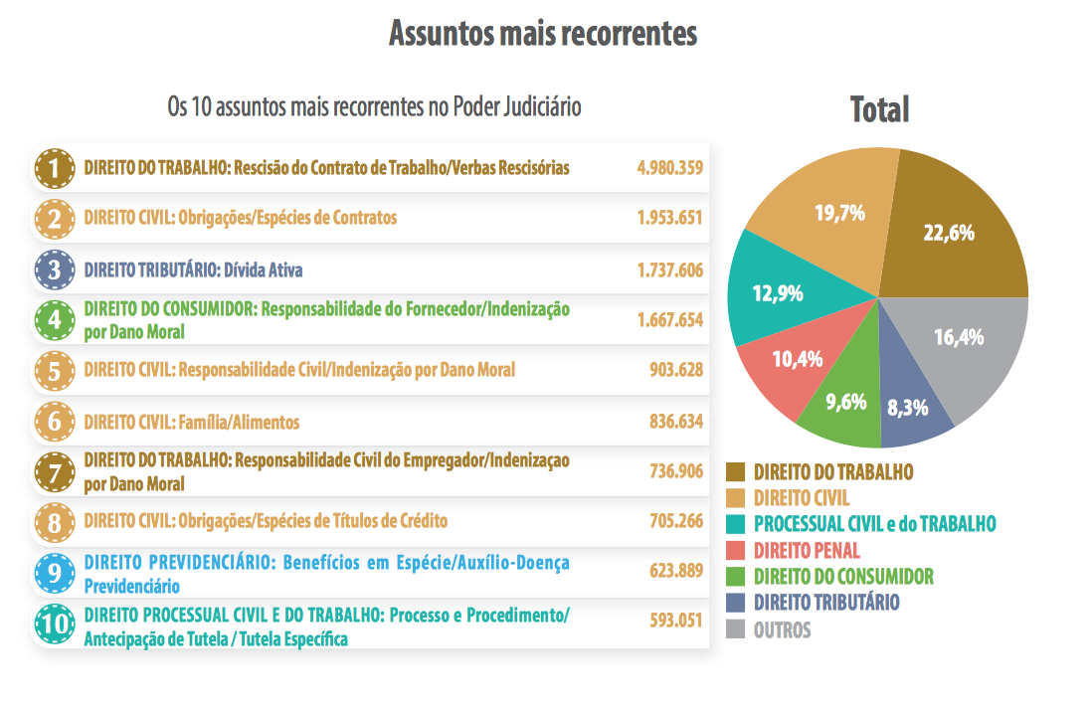
Fonte: Relatório Justiça em Números 2016 - CNJ

Slide 9
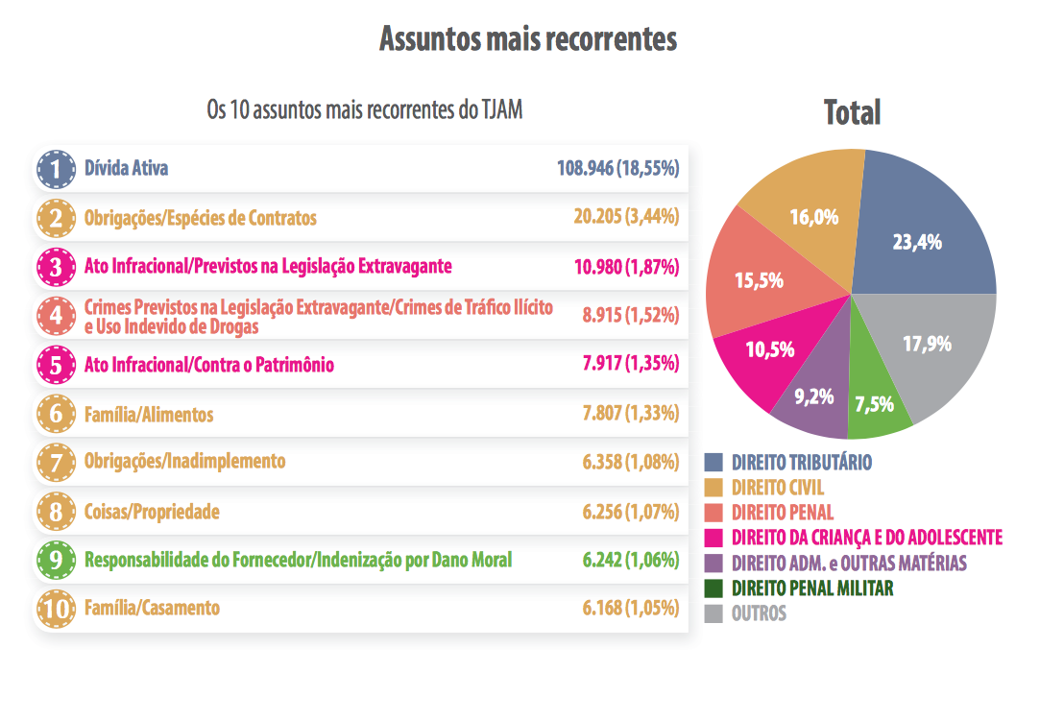
Fonte: Relatório Justiça em Números 2016 - CNJ

Slide 10
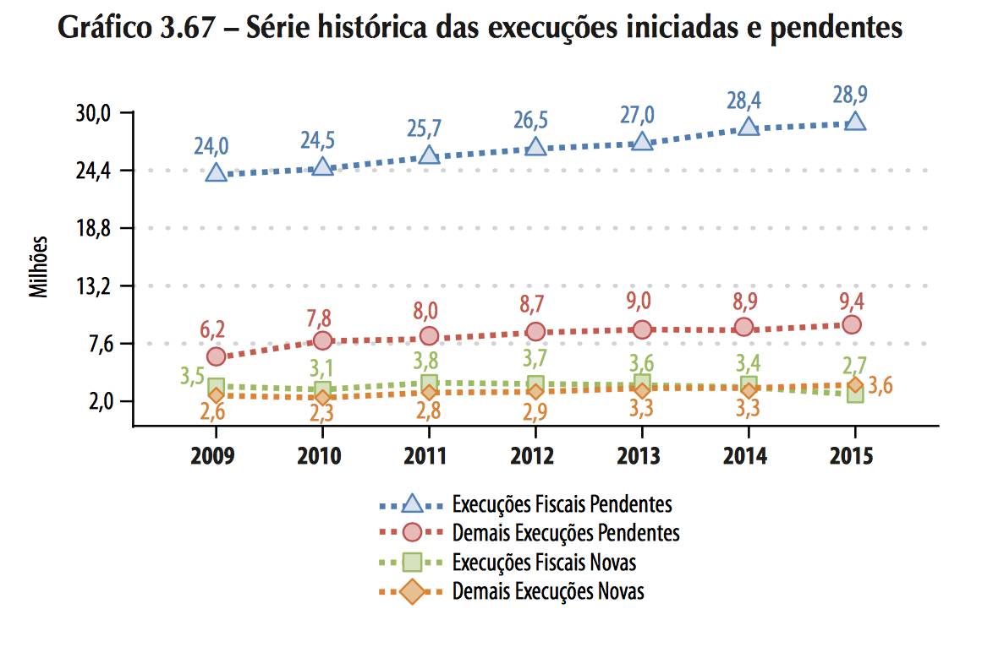
Fonte: Relatório Justiça em Números 2016 - CNJ

Slide 11
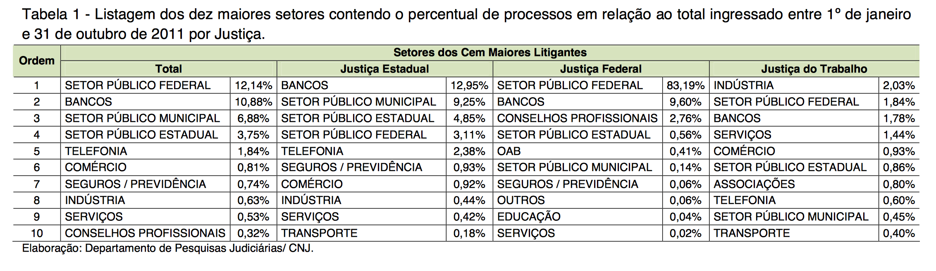

Slide 12
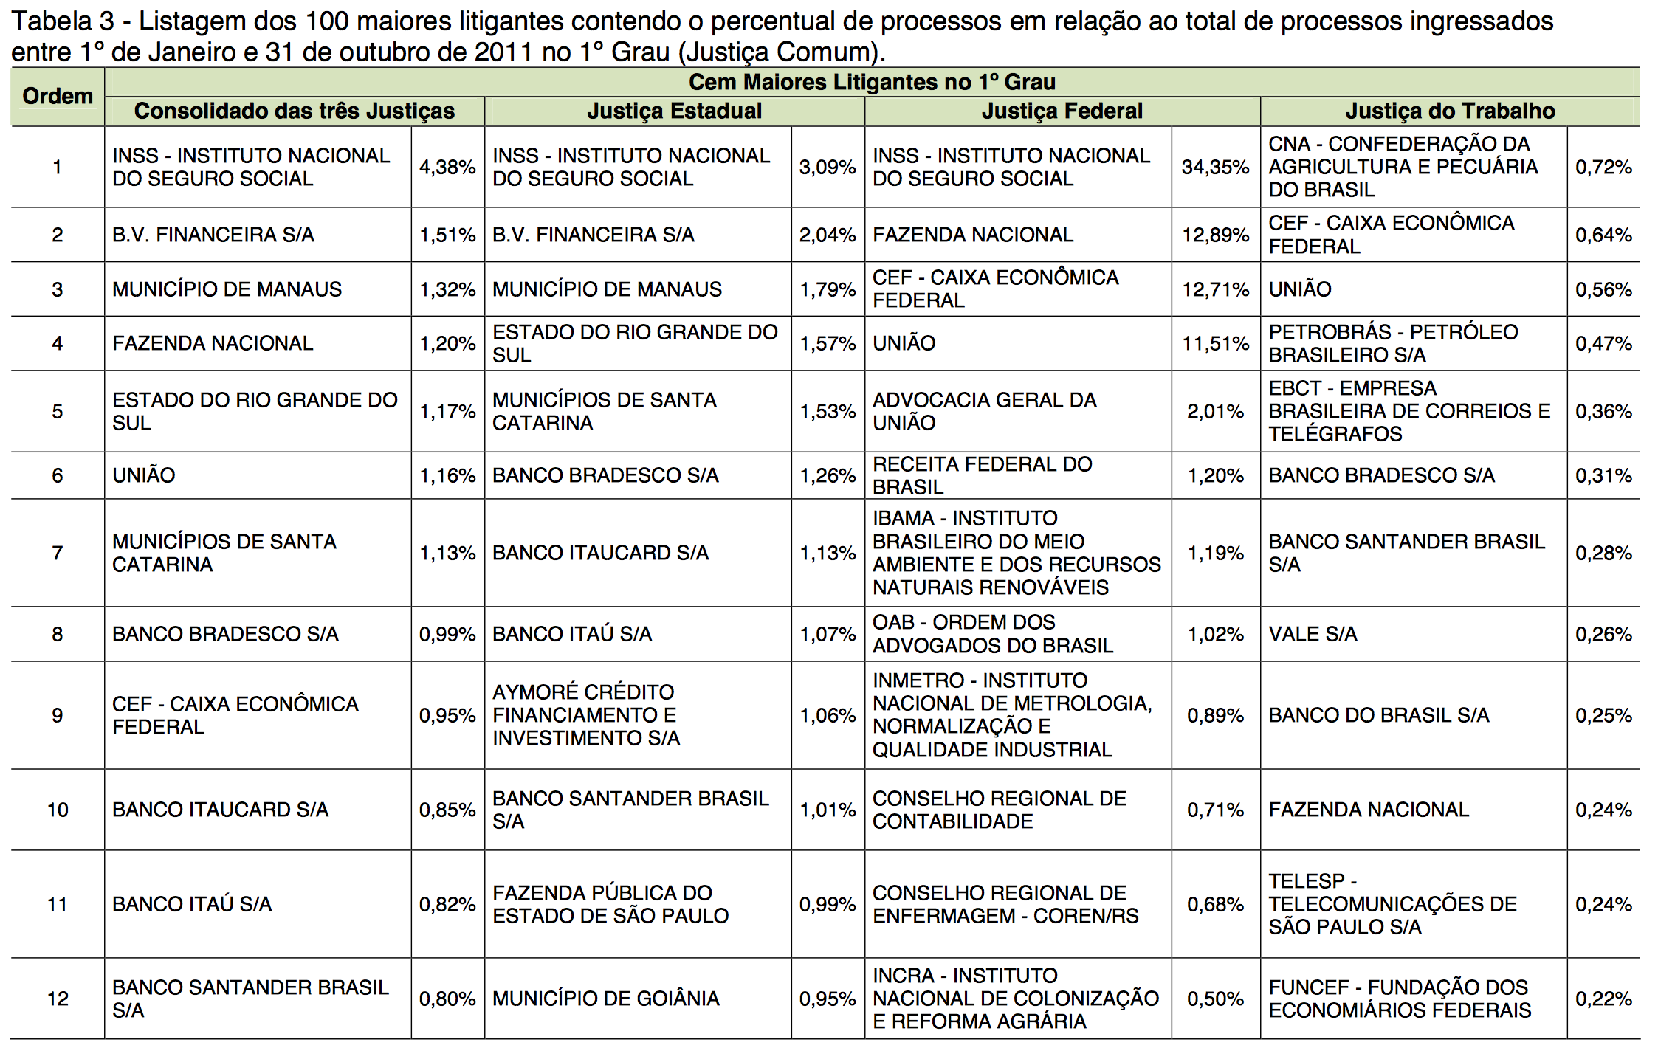

Slide 13
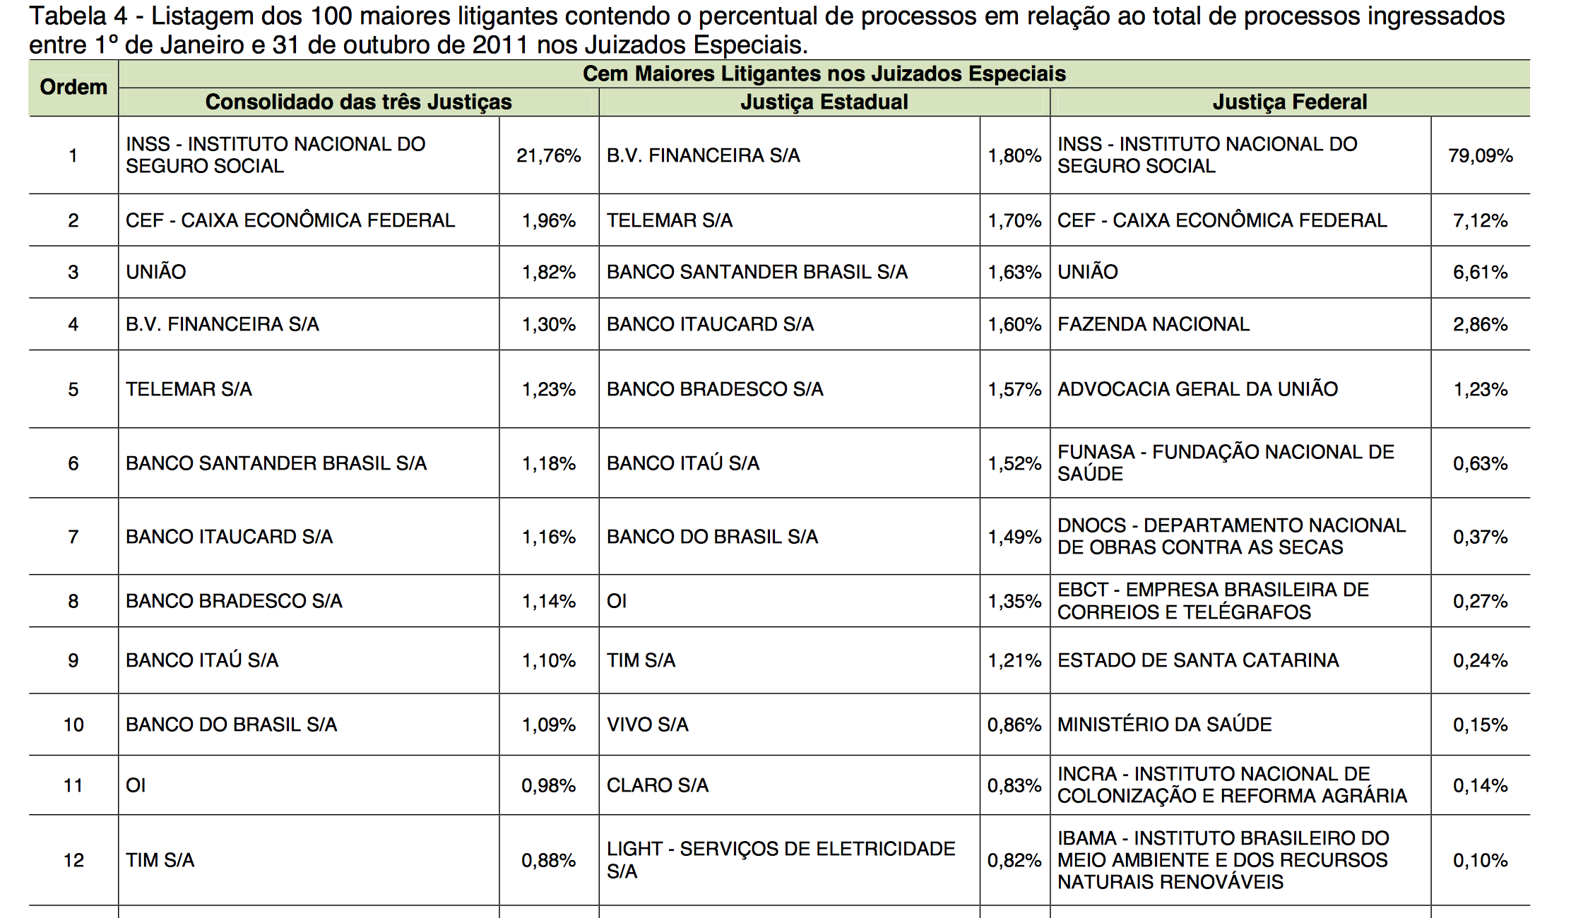

Slide 14
Precedentes
A Igualdade

Slide 15
Igualdade frente às Decisões Judiciais
STF
STJ
CONSTITUCIONAL. CONTRATO TEMPORÁRIO. RENOVAÇÃO SUCESSIVA. DIREITO AO DEPÓSITO DO FUNDO DE GARANTIA POR TEMPO DE SERVIÇO. PRECEDENTES.. AGRAVO REGIMENTAL AO QUAL SE NEGA PROVIMENTO. (2015)
CONTRATO DE TRABALHO TEMPORÁRIO PRECÁRIO. RELAÇÃO JURÍDICO-ADMINISTRATIVA. PRORROGAÇÃO. IMPOSSIBILIDADE DETRANSMUDAÇÃO DO REGIME JURÍDICO. AUSÊNCIA DE NULIDADE. PAGAMENTO DOFGTS. DESCABIMENTO. PRECEDENTES. (2015)

Slide 16
Igualdade frente às Decisões Judiciais
TJAM (Primeira Câmara)
TJAM (Primeira Câmara)
CONTRATAÇÃO TEMPORÁRIA PRORROGAÇÕES SUCESSIVAS DESRESPEITO AO PRAZO FIXADO NA LEI Nº 336/96 PARA CONTRATAÇÕES TEMPORÁRIAS - NULIDADE CONFIGURADA NOS TERMOS DO ART.37,§2º, DA CF/88 DIREITO À PERCEPÇÃO DE FGTS INCIDÊNCIA DO ART.19-A, DA LEI 8.036/90 PRECEDENTE DO STJ E STF - RECURSO CONHECIDO E DESPROVIDO. (2015)
APELAÇÃO CÍVEL. ADMINISTRATIVO. AÇÃO ORDINÁRIA. SERVIDOR TEMPORÁRIO DO MUNICÍPIO. DISPENSA. ANULAÇÃO DO CONTRATO DE TRABALHO. […]. PAGAMENTO DE IMPORTÂNCIA REFERENTE AO FGTS. CONSTITUCIONALIDADE DO ARTIGO 19-A DA LEI N.º 8.036/90 DECLARADA PELO STF NO RECURSO EXTRAORDINÁRIO N.º 596478/RR, APÓS REPERCUSSÃO GERAL RECONHECIDA. INAPLICABILIDADE DO PARADIGMA AO CASO CONCRETO. RELAÇÃO JURÍDICA REGULADA POR REGIME ADMINISTRATIVO PRÓPRIO, CF/88 ART. 37, IX. HONORÁRIOS ADVOCATÍCIOS. REDISTRIBUIÇÃO. RECURSO PROVIDO (2015).

Slide 17
Igualdade Frente às Decisões Judiciais
Reconhecimento de concessão implícita dos benefícios da justiça gratuita (STJ)
Direito de arrependimento e reembolso dos valores pagos a Consórcio antes do término deste (Juizados Especiais)
Pílula “do câncer"

Slide 18
Confiança
(ICJ-Brasil)
A Segurança Jurídica
Proteção à Confiança

Slide 19
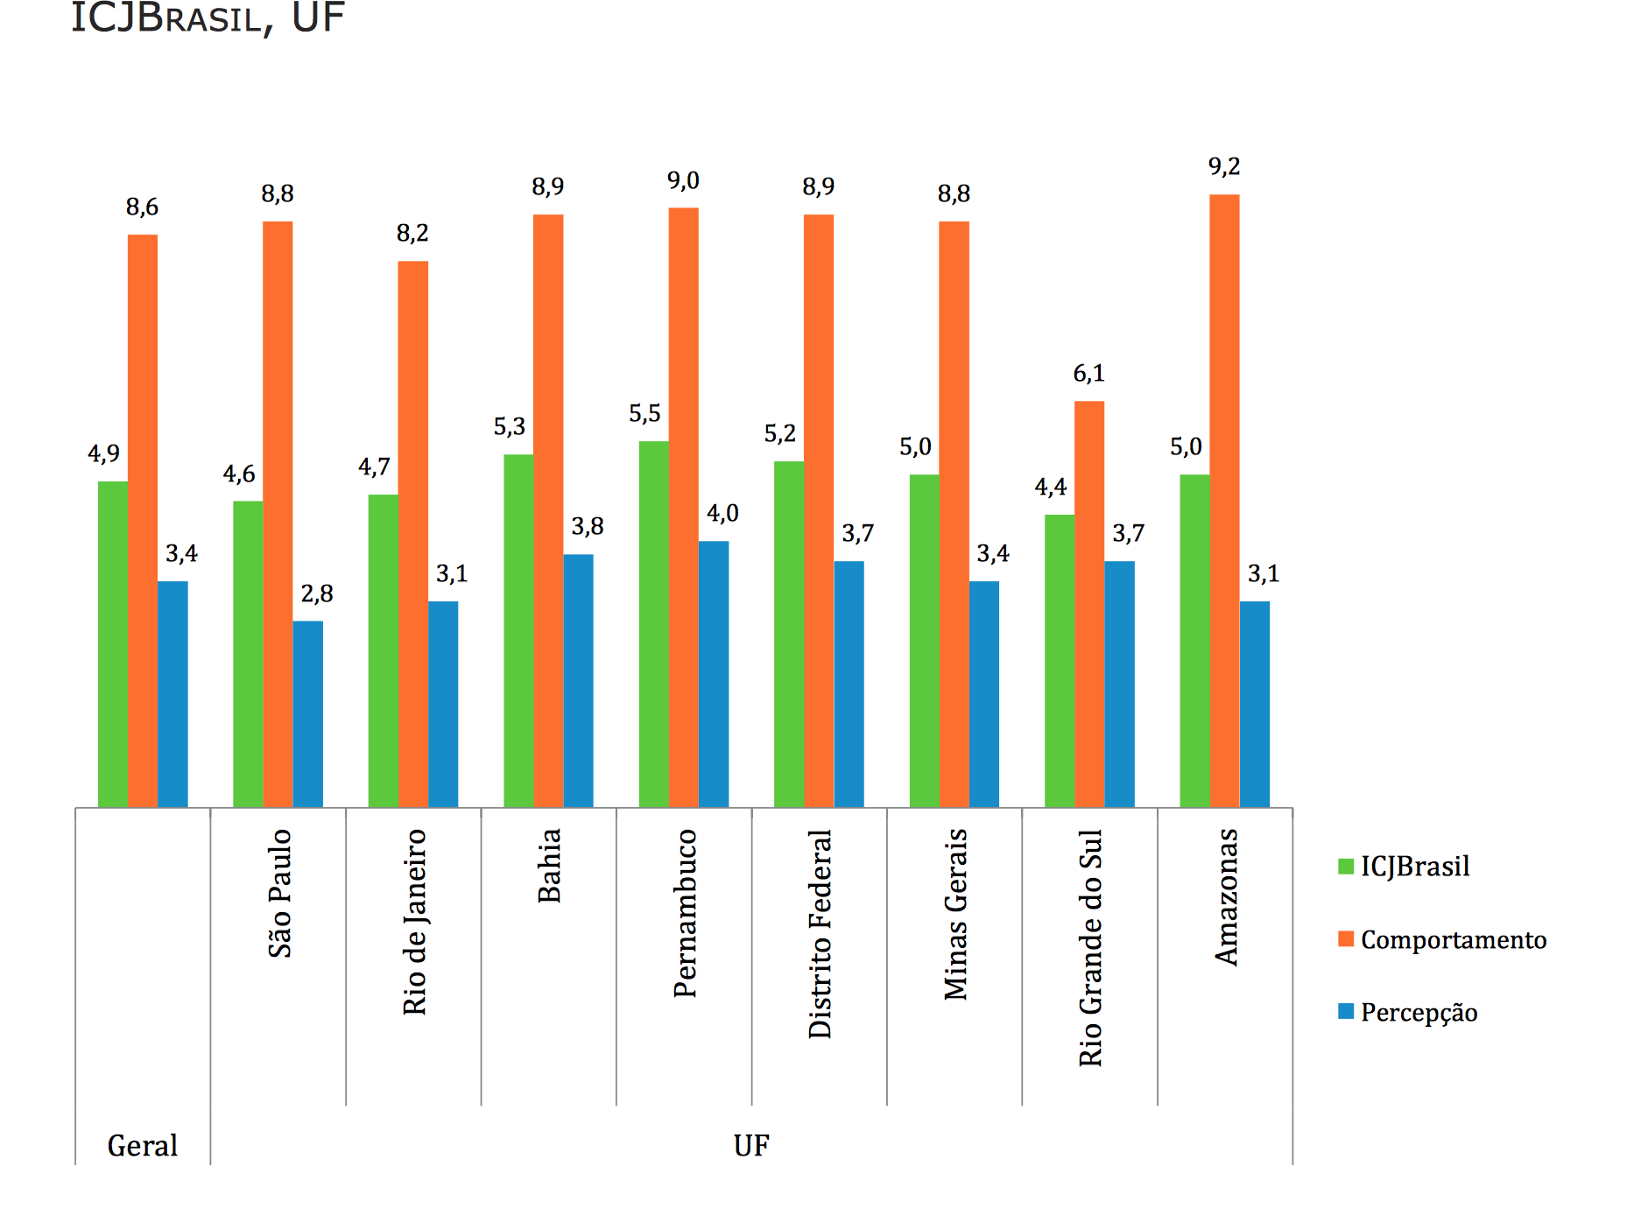

Slide 20
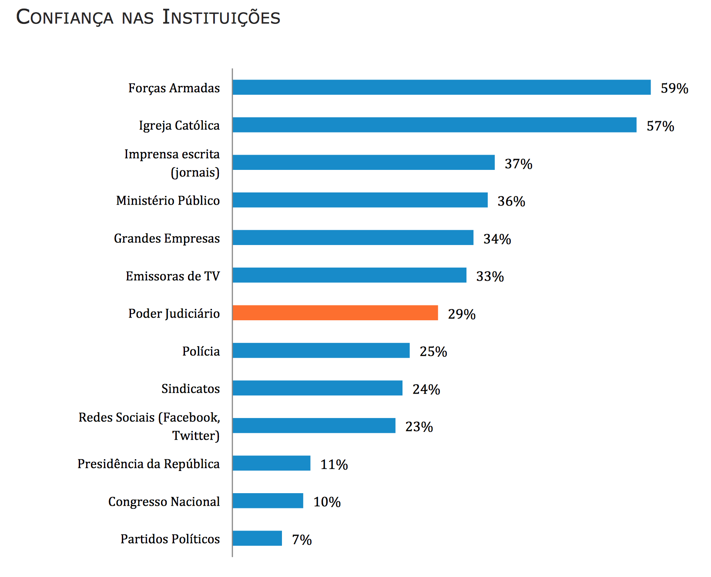

Slide 21
Jurisprudência e Precedentes
Panorama Brasileiro

Slide 22
Jurisprudência e Precedentes
Decisão Justa
Complexidade
Massificação

Slide 23
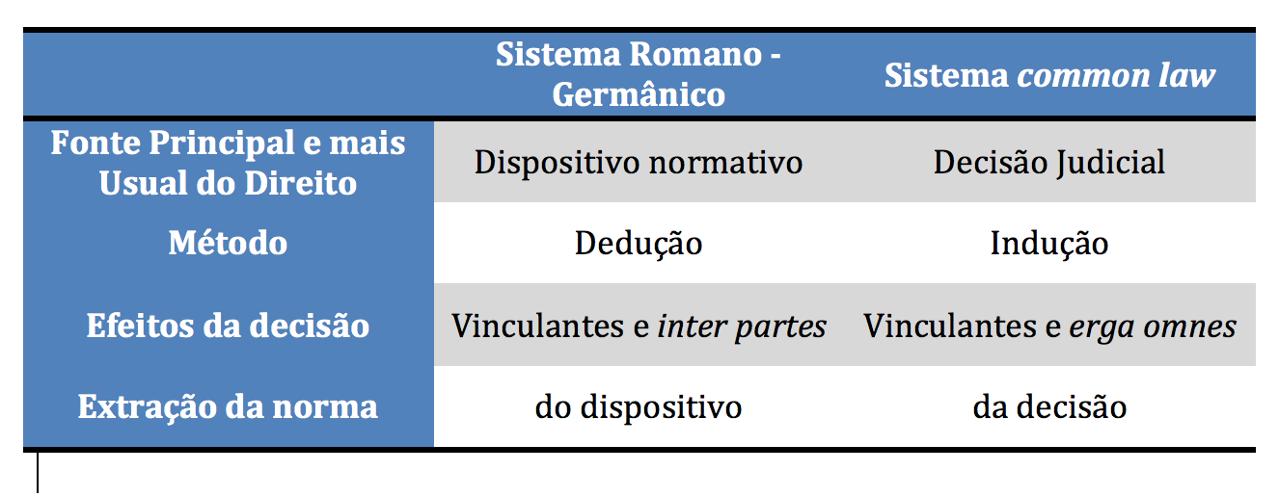

Slide 24
Romano-Germânico
Common Law

Slide 25
Na Constituição Federal
Controle Concentrado de Constitucionalidade (ADI, ADC, ADPF, MI) – Lei n. 9.868/99 e 9.882/99
Enunciados de Súmula Vinculante (Emenda Constitucional n. 45/2004)

Slide 26
CPC - 1973
Lei n. 9.756/98
Lei 10.351/2001
Lei n. 11.232/2005
Lei n. 11.418/2006
Lei n. 11.672/2008

Slide 27
Lei n. 9.756/98
Arguição de Inconstitucionalidade
Art. 481. […] Parágrafo único. Os órgãos fracionários dos tribunais não submeterão ao plenário, ou ao órgão especial, a argüição de inconstitucionalidade, quando já houver pronunciamento destes ou do plenário do Supremo Tribunal Federal sobre a questão.
Juízo Monocrático de Admissibilidade ou Provimento
Art. 557. O relator negará seguimento a recurso manifestamente inadmissível, improcedente, prejudicado ou em confronto com súmula ou com jurisprudência dominante do respectivo tribunal, do Supremo Tribunal Federal, ou de Tribunal Superior.
§ 1º-A Se a decisão recorrida estiver em manifesto confronto com súmula ou com jurisprudência dominante do Supremo Tribunal Federal, ou de Tribunal Superior, o relator poderá dar provimento ao recurso.

Slide 28
Lei n. 10.352/2001
Remessa Necessária
Art. 475.
[…]
§ 3º Também não se aplica o disposto neste artigo quando a sentença estiver fundada em jurisprudência do plenário do Supremo Tribunal Federal ou em súmula deste Tribunal ou do tribunal superior competente.

Slide 29
Lei n. 11.232/2005
Impugnação ao Cumprimento de Sentença
Art. 475-L. A impugnação somente poderá versar sobre:
[…]
II – inexigibilidade do título;
[…]
§ 1º Para efeito do disposto no inciso II do caput deste artigo, considera-se também inexigível o título judicial fundado em lei ou ato normativo declarados inconstitucionais pelo Supremo Tribunal Federal, ou fundado em aplicação ou interpretação da lei ou ato normativo tidas pelo Supremo Tribunal Federal como incompatíveis com a Constituição Federal.

Slide 30
Lei n. 11.232/2005
Embargos à Execução
Art. 741. Na execução contra a Fazenda Pública, os embargos só poderão versar sobre:
[…]
II - inexigibilidade do título;
[…]
Parágrafo único. Para efeito do disposto no inciso II do caput deste artigo, considera-se também inexigível o título judicial fundado em lei ou ato normativo declarados inconstitucionais pelo Supremo Tribunal Federal, ou fundado em aplicação ou interpretação da lei ou ato normativo tidas pelo Supremo Tribunal Federal como incompatíveis com a Constituição Federal

Slide 31
Lei n. 11.418/2006
Repercussão Geral
Art. 543-A. O Supremo Tribunal Federal, em decisão irrecorrível, não conhecerá do recurso extraordinário, quando a questão constitucional nele versada não oferecer repercussão geral, nos termos deste artigo.
[…]
§ 3º Haverá repercussão geral sempre que o recurso impugnar decisão contrária a súmula ou jurisprudência dominante do Tribunal.

Slide 32
Lei n. 11.418/2006
Recurso “Extraordinário Repetitivo”
Art. 543-B. Quando houver multiplicidade de recursos com fundamento em idêntica controvérsia, a análise da repercussão geral será processada nos termos do Regimento Interno do Supremo Tribunal Federal, observado o disposto neste artigo.
[…]
§ 3º Julgado o mérito do recurso extraordinário, os recursos sobrestados serão apreciados pelos Tribunais, Turmas de Uniformização ou Turmas Recursais, que poderão declará-los prejudicados ou retratar-se.

Slide 33
Lei n. 11.672/2008
Recurso “Especial Repetitivo”
Art. 543-C. Quando houver multiplicidade de recursos com fundamento em idêntica questão de direito, o recurso especial será processado nos termos deste artigo.

Slide 34
Lei n. 13.015/2014
Recurso de Revista Repetitivo
Art. 896-B. Aplicam-se ao recurso de revista, no que couber, as normas da Lei nº 5.869, de 11 de janeiro de 1973 (Código de Processo Civil), relativas ao julgamento dos recursos extraordinário e especial repetitivos.
Art. 896-C. Quando houver multiplicidade de recursos de revista fundados em idêntica questão de direito, a questão poderá ser afetada à Seção Especializada em Dissídios Individuais ou ao Tribunal Pleno, por decisão da maioria simples de seus membros, mediante requerimento de um dos Ministros que compõem a Seção Especializada, considerando a relevância da matéria ou a existência de entendimentos divergentes entre os Ministros dessa Seção ou das Turmas do Tribunal.

Slide 35
Jurisprudência e Precedentes
Novo Código de Processo Civil brasileiro

Slide 36
EIXO
Fundamentação
(art. 489 e art. 93, X, CF/88)
Observância
(art. 927)
IRDR
(art. 976)
IAC
(art. 947)

Slide 37
Poderes do Relator
Inconstitucionalidade
(art. 948)
Improcedência Liminar do Pedido
(art. 332 e 932)
Reclamação
(art. 988)
Recursos Especiais e Extraordinários Repetitivos
(art. 1.036)

Slide 38
Art. 927. Os juízes e os tribunais observarão:
I - as decisões do Supremo Tribunal Federal em controle concentrado de constitucionalidade;
II - os enunciados de súmula vinculante;
III - os acórdãos em incidente de assunção de competência ou de resolução de demandas repetitivas e em julgamento de recursos extraordinário e especial repetitivos;
IV - os enunciados das súmulas do Supremo Tribunal Federal em matéria constitucional e do Superior Tribunal de Justiça em matéria infraconstitucional;
V - a orientação do plenário ou do órgão especial aos quais estiverem vinculados.

Slide 39
Eficácia dos Precedentes
Novo Código de Processo Civil brasileiro

Slide 40
Eficácia Meramente Persuasiva
Eficácia Intermediária
Eficácia Normativa
(binding)

Slide 41
Eficácia Meramente Persuasiva
Decisões de Primeira Instância
Acórdãos dos órgãos fracionários dos Tribunais Locais e dos TRF’s
(exceção: IRDR’s e IAC’s e decisões oriundas
do Pleno ou Órgão Especial)

Slide 42
Eficácia Intermediária
Enunciados de Súmula simples do STF
Enunciados de Súmula do STJ
Orientações firmadas pelo Pleno ou Órgão Especial dos TJ’s ou TRF’s
Decisões em RE ou Resp repetitivos

Slide 43
Eficácia Normativa
Enunciados de Súmula Vinculantes do STF
Decisão do STF em controle concentrado
Acórdão proferida em IRDR e IAC

